Slide 1

دوره کامپفیزیک

Slide 2

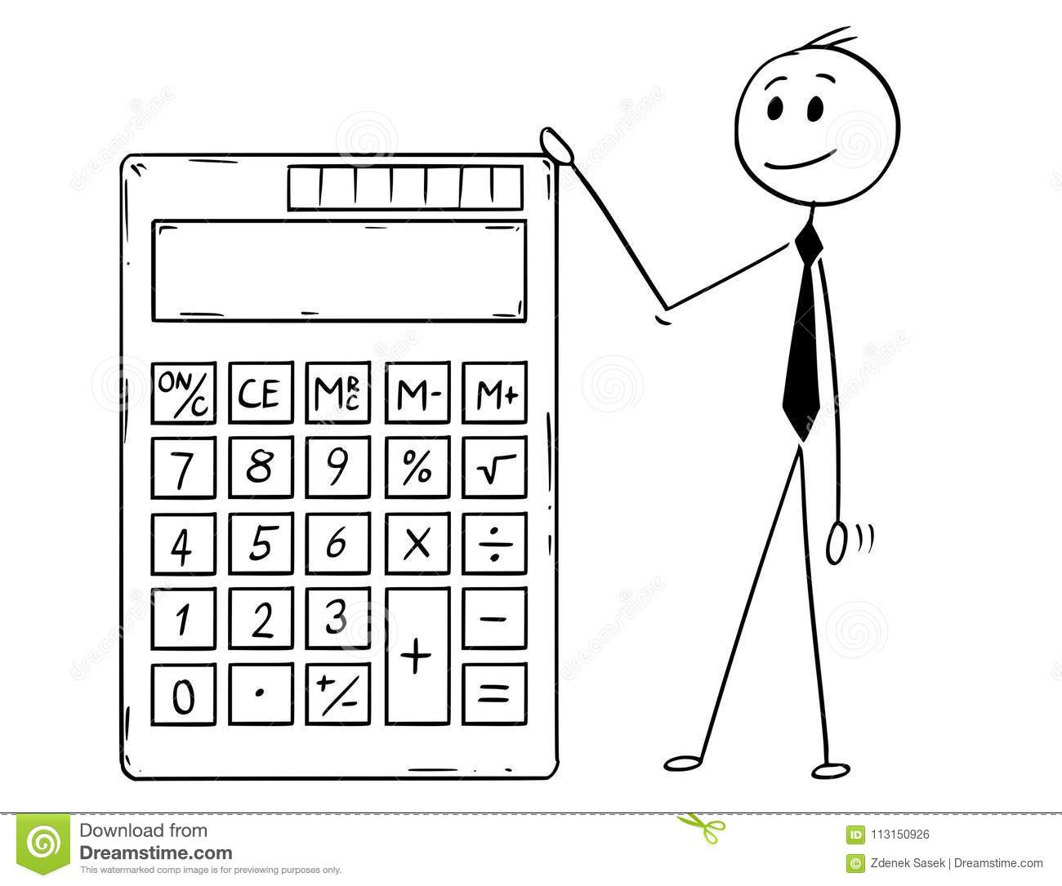
درس اول ماشین حساب بزرگ
کار با فرمول‌ها
حلقه تکرار
کمی نجوم
فیزیک کجاست؟؟

Slide 3
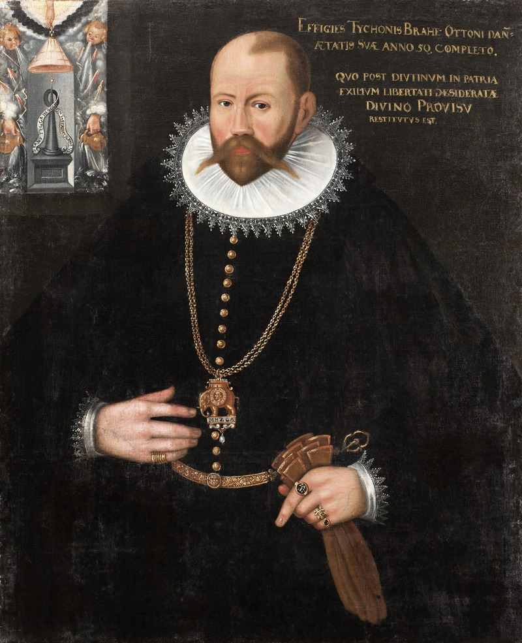
شروع داستان: مشاهده دقیق
داستان زندگی تیکوبراهه
دقت محاسبات (تا یک دقیقه)
مداومت و استمرار در مشاهده

Slide 4
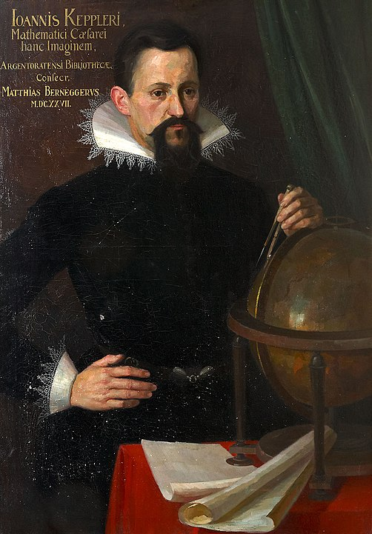
ادامه داستان: تحلیل داده‌ها
شاگرد تیکوبراهه
مداومت و استمرار در بررسی اطلاعات
قوانین ساده برای اجرام آسمانی

Slide 5
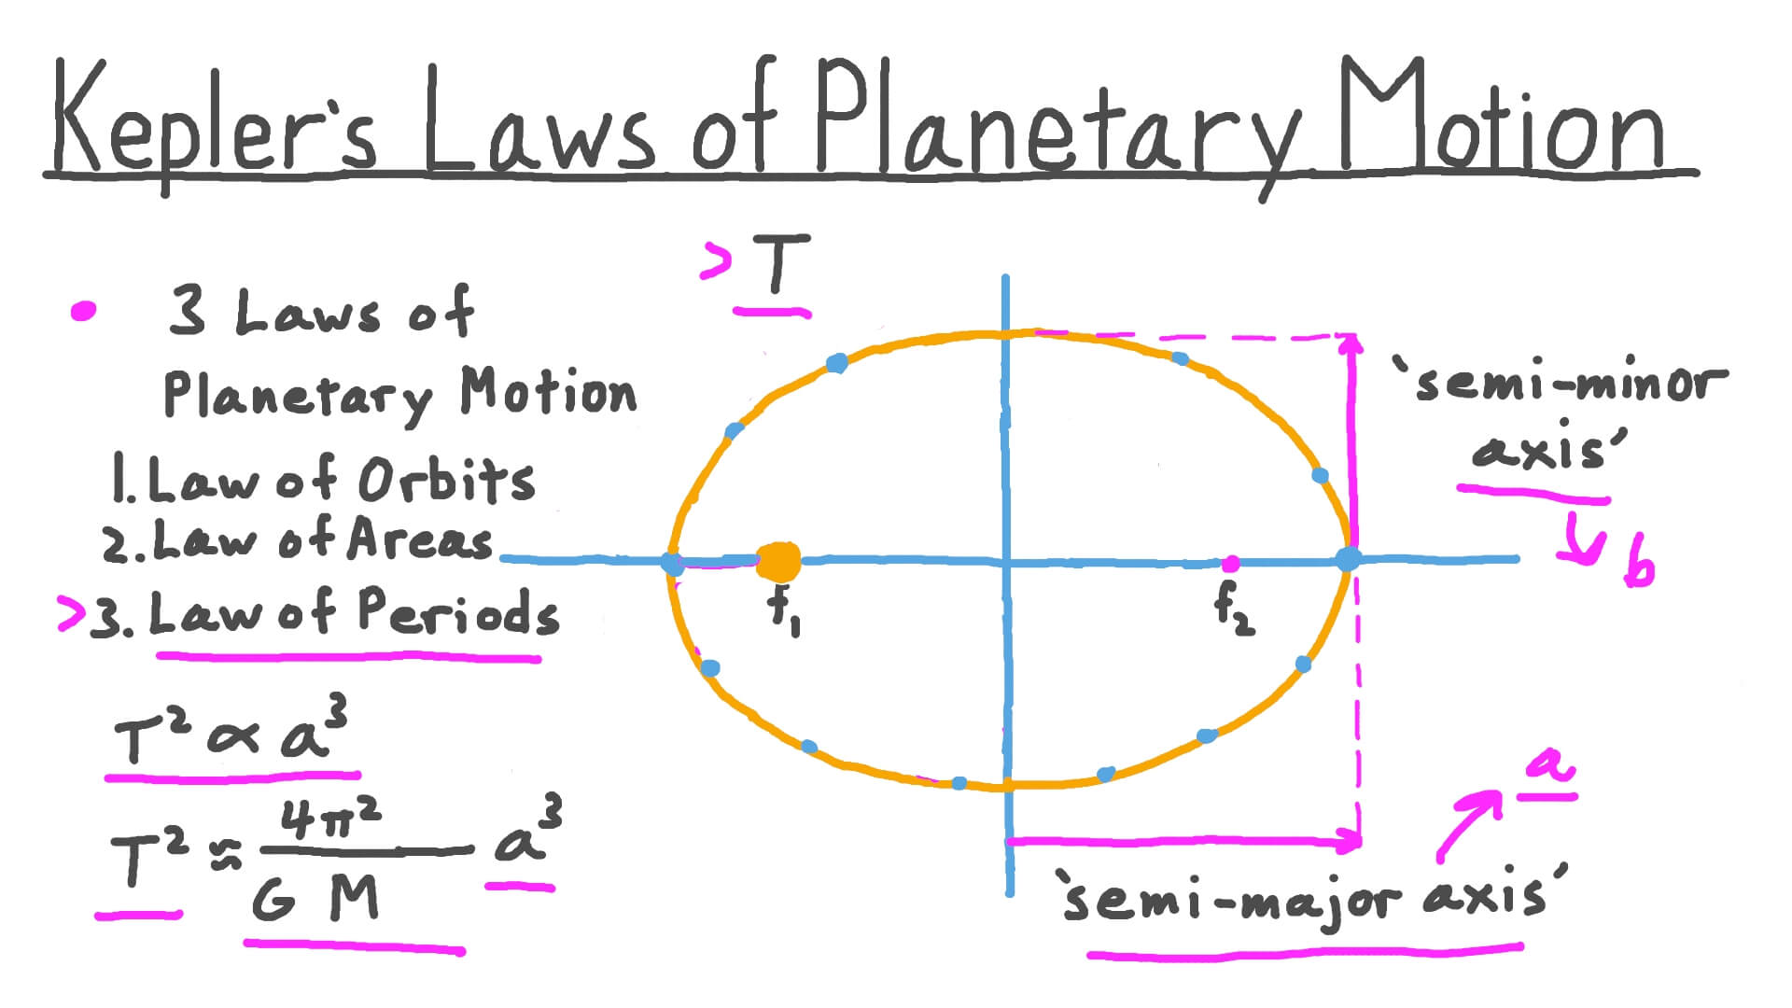
پایان داستان: قوانین کپلر
قوانین ساده و قابل فهم برای همه
قوانین بر اساس مشاهده و برای پیش‌بینی مکان سیارات

Slide 6
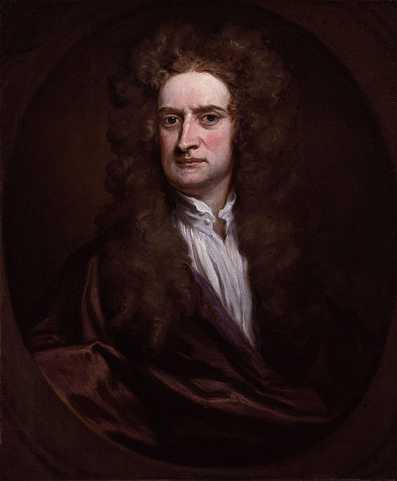
داستان بعدی: تولد مکانیک نیوتنی
نقش مشاهدات نجومی در تولد علم مکانیک
رابطه مکانیک و سینماتیک
قوانین جهانی برای کلیه اجرام

Slide 7
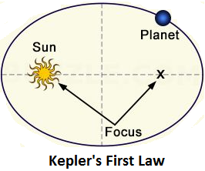
قانون اول کپلر: شکل کلی مدار سیارات
مسیر حرکت سیارات به دور خورشید بیضی است و خورشید در یکی از دو کانونِ این بیضی قرار دارد.

Slide 8
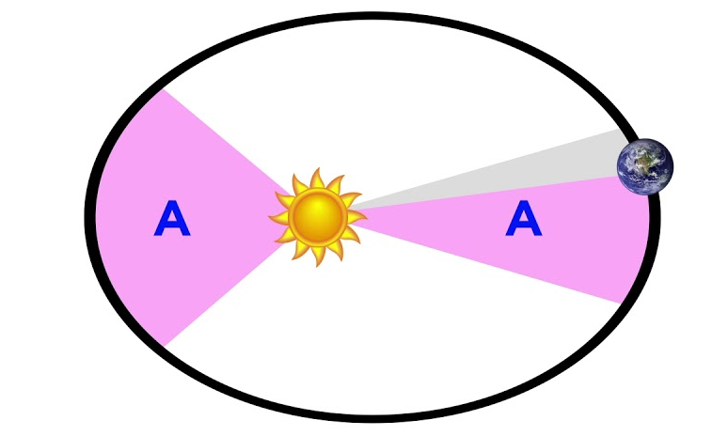
قانون دوم کپلر: شکل کلی مدار سیارات
خط واصل بین خورشید و سیارات در زمان‌های مساوی، مساحت‌های مساوی را می‌پیماید. به بیان دیگر زمانی که سیاره به خورشید نزدیک‌تر است نسبت به زمانی که از خورشید دورتر است با سرعت بیشتری حرکت می‌کند.

Slide 9
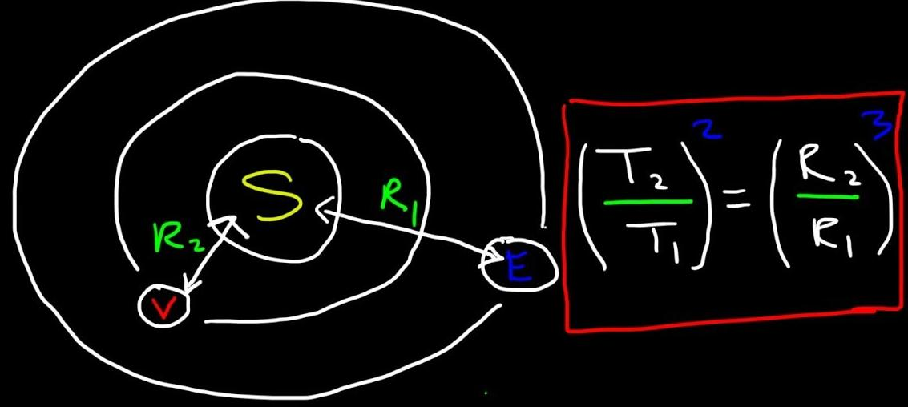
قانون سوم کپلر: شکل کلی مدار سیارات
دوره حرکت سیاره به دور خورشید با فاصله سیاره تا خورشید تناسب دارد. مربع زمان تناوب چرخش سیارات به دور خورشید با مکعب نصف محور بزرگ بیضی متناسب است.

